Slide 1
LEGENDA
?
= dit symbool geeft aan dat er bij de betreffende regel(s) of vers/verzen een inhoudelijke of grammaticale vraag in het boek gesteld is.
= dit symbool geeft aan dat er in het boek een vraag over stijlfiguren gekoppeld is aan de betreffende regel(s) of vers/verzen.
= dit symbool geeft aan dat er in het boek een vraag over het metrum gesteld wordt, gekoppeld aan het betreffende vers/verzen.
* Let op: slechts de vragen die gekoppeld zijn aan specifieke regelnummers en verzen worden aangegeven in de PowerPoint. In het boek staan dikwijls meer vragen, bijvoorbeeld over de passage in zijn geheel, zonder verwijzing naar een specifieke regel of vers.
S
? (–uu)
VOLGENDE

Slide 2
Inhoud HOOFDSTUK 9 AENEAS EN EUANDER
2. AENEAS WORDT DOOR EUANDER RONDGELEID (VIII, 306-369)
a. Euander begint zijn rondleiding (VIII, 306-318)
b. De eerdere bewoners (VIII, 319-336)
c. Euander toont beroemde plaatsen (VIII, 337-346)
d. Aeneas ziet het Capitool (VIII, 347-358)
e. Ontvangst in Euanders ‘paleis’ (VIII, 359-369)
VORIGE
VOLGENDE

Slide 3
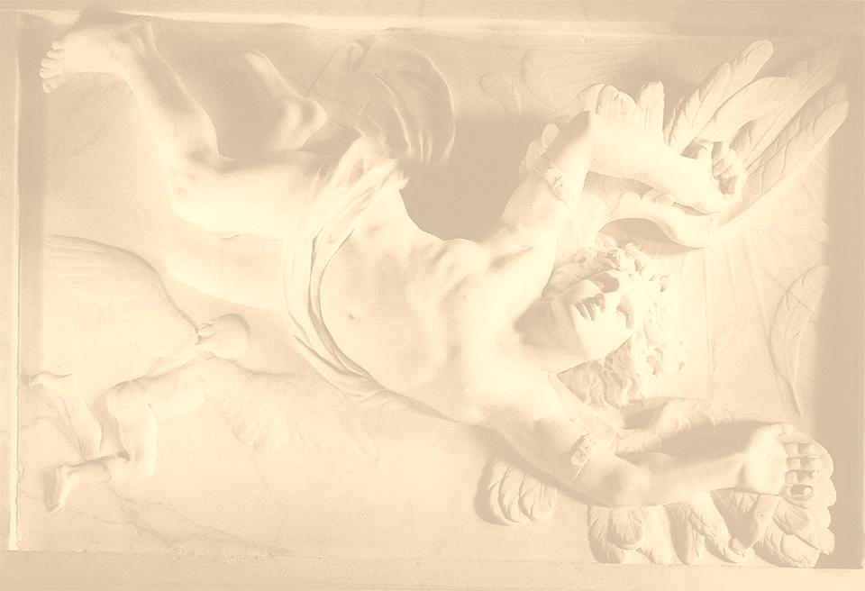
a. Euander begint zijn rondleiding (VIII, 306-318)
Exim se cuncti divinis rebus ad urbem Regel 306-309
perfectis referunt. Ibat rex obsitus aevo,
et comitem Aenean iuxta natumque tenebat
ingrediens, varioque viam sermone levabat.
310 Miratur facilisque oculos fert omnia circum Regel 310-313
Aeneas, capiturque locis et singula laetus
exquiritque auditque virum monimenta priorum.
Tum rex Euandrus Romanae conditor arcis:
… zie volgende dia
VORIGE
VOLGENDE

Slide 4
a. Euander begint zijn rondleiding (VIII, 306-318)
… zie vorige dia
‘Haec nemora indigenae Fauni Nymphaeque tenebant Regel 314-318
315 gensque virum truncis et duro robore nata,
quis neque mos neque cultus erat, nec iungere tauros
aut componere opes norant aut parcere parto,
sed rami atque asper victu venatus alebat.’
VORIGE
VOLGENDE

Slide 5
a. Euander begint zijn rondleiding, 306-309
306 Exim se cuncti divinis rebus ad urbem
perfectis referunt. Ibat rex obsitus aevo,
et comitem Aenean iuxta natumque tenebat
ingrediens, varioque viam sermone levabat.
?
VORIGE
LATIJN - NEDERLANDS
VOLGENDE

Slide 6
a. Euander begint zijn rondleiding, 310-313
310 Miratur facilisque oculos fert omnia circum
Aeneas, capiturque locis et singula laetus
exquiritque auditque virum monimenta priorum.
Tum rex Euandrus Romanae conditor arcis:
?
?
? (–uu)
VORIGE
LATIJN - NEDERLANDS
VOLGENDE

Slide 7
a. Euander begint zijn rondleiding, 314-318
‘Haec nemora indigenae Fauni Nymphaeque tenebant
315 gensque virum truncis et duro robore nata,
quis neque mos neque cultus erat, nec iungere tauros
aut componere opes norant aut parcere parto,
sed rami atque asper victu venatus alebat.’
?
?
VORIGE
LATIJN - NEDERLANDS
VOLGENDE

Slide 8
b. De eerdere bewoners (VIII, 319-336)
‘Primus ab aetherio venit Saturnus Olympo Regel 319-323
320 arma Iovis fugiens et regnis exsul ademptis.
Is genus indocile ac dispersum montibus altis
composuit legesque dedit, Latiumque vocari
maluit, his quoniam latuisset tutus in oris.
Aurea quae perhibent, illo sub rege fuere Regel 324-327
325 saecula: sic placida populos in pace regebat,
deterior donec paulatim ac decolor aetas
et belli rabies et amor successit habendi.
… zie volgende dia
VORIGE
VOLGENDE

Slide 9
b. De eerdere bewoners (VIII, 319-336)
… zie vorige dia
Tum manus Ausonia et gentes venere Sicanae, Regel 328-332
saepius et nomen posuit Saturnia tellus;
330 tum reges asperque immani corpore Thybris,
a quo post Itali fluvium cognomine Thybrim
diximus; amisit verum vetus Albula nomen.
Me pulsum patria pelagique extrema sequentem Regel 333-336
Fortuna omnipotens et ineluctabile fatum
335 his posuere locis, matrisque egere tremenda
Carmentis nymphae monita et deus auctor Apollo.’
VORIGE
VOLGENDE
Notes:
Regel 333-336: Bestudeer de structuur van de zin. Lijd. vw.: me: part.: pulsum en sequentem Hoofdww.: 1. posuere: onderwerp: Fortuna et fatum 2. egere: onderwerp: matris monita et Apollo

Slide 10
b. De eerdere bewoners, 319-323
‘Primus ab aetherio venit Saturnus Olympo
320 arma Iovis fugiens et regnis exsul ademptis.
Is genus indocile ac dispersum montibus altis
composuit legesque dedit, Latiumque vocari
maluit, his quoniam latuisset tutus in oris.
?
?
VORIGE
LATIJN - NEDERLANDS
VOLGENDE

Slide 11
b. De eerdere bewoners, 324-327
Aurea quae perhibent, illo sub rege fuere
325 saecula: sic placida populos in pace regebat,
deterior donec paulatim ac decolor aetas
et belli rabies et amor successit habendi.
?
S
?
VORIGE
LATIJN - NEDERLANDS
VOLGENDE

Slide 12
b. De eerdere bewoners, 328-332
Tum manus Ausonia et gentes venere Sicanae,
saepius et nomen posuit Saturnia tellus;
330 tum reges asperque immani corpore Thybris,
a quo post Itali fluvium cognomine Thybrim
diximus; amisit verum vetus Albula nomen.
VORIGE
LATIJN - NEDERLANDS
VOLGENDE

Slide 13
b. De eerdere bewoners, 333-336
Me pulsum patria pelagique extrema sequentem
Fortuna omnipotens et ineluctabile fatum
335 his posuere locis, matrisque egere tremenda
Carmentis nymphae monita et deus auctor Apollo.’
?
S
VORIGE
LATIJN - NEDERLANDS
VOLGENDE
Notes:
Regel 333-336: Bestudeer de structuur van de zin. Lijd. vw.: me: part.: pulsum en sequentem Hoofdww.: 1. posuere: onderwerp: Fortuna et fatum 2. egere: onderwerp: matris monita et Apollo

Slide 14
c. Euander toont beroemde plaatsen (VIII, 337-346)
Vix ea dicta, dehinc progressus monstrat et aram Regel 337-341
et Carmentalem Romani nomine portam
quam memorant, nymphae priscum Carmentis honorem,
340 vatis fatidicae, cecinit quae prima futuros
Aeneadas magnos et nobile Pallanteum.
Hinc lucum ingentem, quem Romulus acer asylum Regel 342-346
rettulit, et gelida monstrat sub rupe Lupercal
Parrhasio dictum Panos de more Lycaei.
345 Nec non et sacri monstrat nemus Argileti
testaturque locum et letum docet hospitis Argi.
VORIGE
VOLGENDE
Notes:
Regel 337-341: Bestudeer de structuur van de zin: Zin 1: vix ea dicta (sunt/dederat) Zin 2: progressus monstrat et aram et portam Betrekk. bijzin 1: quam Romani Carmentalem nomine memorant Bijstelling: priscum honorem t/m falidicae Betrekk. bijzin 2: quae cecinit + A.c.I.

Slide 15
c. Euander toont beroemde plaatsen, 337-341
Vix ea dicta, dehinc progressus monstrat et aram
et Carmentalem Romani nomine portam
quam memorant, nymphae priscum Carmentis honorem,
340 vatis fatidicae, cecinit quae prima futuros
Aeneadas magnos et nobile Pallanteum.
?
VORIGE
LATIJN - NEDERLANDS
VOLGENDE
Notes:
Regel 337-341: Bestudeer de structuur van de zin: Zin 1: vix ea dicta (sunt/dederat) Zin 2: progressus monstrat et aram et portam Betrekk. bijzin 1: quam Romani Carmentalem nomine memorant Bijstelling: priscum honorem t/m falidicae Betrekk. bijzin 2: quae cecinit + A.c.I.

Slide 16
c. Euander toont beroemde plaatsen, 342-346
Hinc lucum ingentem, quem Romulus acer asylum
rettulit, et gelida monstrat sub rupe Lupercal
Parrhasio dictum Panos de more Lycaei.
345 Nec non et sacri monstrat nemus Argileti
testaturque locum et letum docet hospitis Argi.
?
?
VORIGE
LATIJN - NEDERLANDS
VOLGENDE

Slide 17
d. Aeneas ziet het Capitool (VIII, 347-358)
Hinc ad Tarpeiam sedem et Capitolia ducit Regel 347-350
aurea nunc, olim silvestribus horrida dumis.
Iam tum religio pavidos terrebat agrestis
350 dira loci, iam tum silvam saxumque tremebant.
‘Hoc nemus, hunc’ inquit ‘frondoso vertice collem Regel 351-354
(quis deus incertum est) habitat deus; Arcades ipsum
credunt se vidisse Iovem, cum saepe nigrantem
aegida concuteret dextra nimbosque cieret.
… zie volgende dia
VORIGE
VOLGENDE

Slide 18
d. Aeneas ziet het Capitool (VIII, 347-358)
… zie vorige dia
355 Haec duo praeterea disiectis oppida muris, Regel 355-358
reliquias veterumque vides monimenta virorum.
Hanc Ianus pater, hanc Saturnus condidit arcem;
Ianiculum huic, illi fuerat Saturnia nomen.’
VORIGE
VOLGENDE

Slide 19
d. Aeneas ziet het Capitool, 347-350
Hinc ad Tarpeiam sedem et Capitolia ducit
aurea nunc, olim silvestribus horrida dumis.
Iam tum religio pavidos terrebat agrestis
350 dira loci, iam tum silvam saxumque tremebant.
?
S
VORIGE
LATIJN - NEDERLANDS
VOLGENDE

Slide 20
d. Aeneas ziet het Capitool, 351-354
351 ‘Hoc nemus, hunc’ inquit ‘frondoso vertice collem
(quis deus incertum est) habitat deus; Arcades ipsum
credunt se vidisse Iovem, cum saepe nigrantem
aegida concuteret dextra nimbosque cieret.
?
VORIGE
LATIJN - NEDERLANDS
VOLGENDE

Slide 21
d. Aeneas ziet het Capitool, 355-358
355 Haec duo praeterea disiectis oppida muris,
reliquias veterumque vides monimenta virorum.
Hanc Ianus pater, hanc Saturnus condidit arcem;
Ianiculum huic, illi fuerat Saturnia nomen.’
?
S
VORIGE
LATIJN - NEDERLANDS
VOLGENDE

Slide 22
e. Ontvangst in Euanders ‘paleis’ (VIII, 359-369)
Talibus inter se dictis ad tecta subibant Regel 359-363
360 pauperis Euandri, passimque armenta videbant
Romanoque foro et lautis mugire Carinis.
Ut ventum ad sedes, ‘Haec’ inquit ‘limina victor
Alcides subiit, haec illum regia cepit.
Aude, hospes, contemnere opes et te quoque dignum Regel 364-369
365 finge deo, rebusque veni non asper egenis.’
Dixit, et angusti subter fastigia tecti
ingentem Aenean duxit stratisque locavit
effultum foliis et pelle Libystidis ursae:
nox ruit et fuscis tellurem amplectitur alis.
VORIGE
VOLGENDE

Slide 23
e. Ontvangst in Euanders ‘paleis’, 359-363
Talibus inter se dictis ad tecta subibant
360 pauperis Euandri, passimque armenta videbant
Romanoque foro et lautis mugire Carinis.
Ut ventum ad sedes, ‘Haec’ inquit ‘limina victor
Alcides subiit, haec illum regia cepit.
?
VORIGE
LATIJN - NEDERLANDS
VOLGENDE

Slide 24
e. Ontvangst in Euanders ‘paleis’, 364-369
Aude, hospes, contemnere opes et te quoque dignum
365 finge deo, rebusque veni non asper egenis.’
Dixit, et angusti subter fastigia tecti
ingentem Aenean duxit stratisque locavit
effultum foliis et pelle Libystidis ursae:
nox ruit et fuscis tellurem amplectitur alis.
?
VORIGE
LATIJN - NEDERLANDS
VOLGENDE

Slide 25
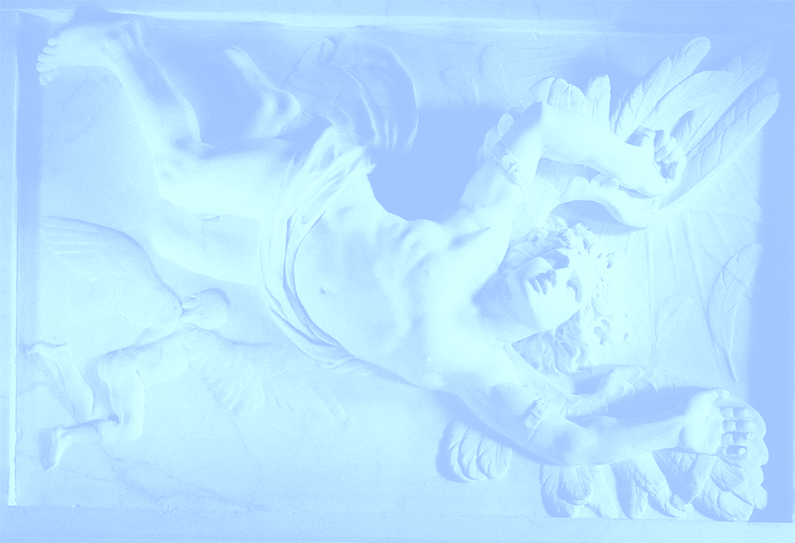
a. Euander begint zijn rondleiding, 306-309
Exim se cuncti divinis rebus ad urbem perfectis referunt. Ibat rex obsitus aevo,
et comitem Aenean iuxta natumque tenebat
ingrediens, varioque viam sermone levabat.
306 Vervolgens keren allen terug naar de stad, nadat de godsdienstige plechtigheden waren volbracht. De koning, hoogbejaard, ging en hij hield zijn metgezel Aeneas dichtbij (zich) en zijn zoon, terwijl hij voortging, en hij bekortte de weg met een afwisselend gesprek.
?
LATIJN
VOLGENDE VERTALING

Slide 26
a. Euander begint zijn rondleiding, 310-313
310 Miratur facilisque oculos fert omnia circum
Aeneas, capiturque locis et singula laetus
exquiritque auditque virum monimenta priorum.
Tum rex Euandrus Romanae conditor arcis:
310 Aeneas bewondert/ verwondert zich en hij laat zijn beweeglijke ogen rondgaan over alles, en wordt geboeid door het gebied en verheugd stelt hij vragen over alles één voor één en hoort de herinneringen aan eerdere/ vroegere mannen. Toen zei koning Euander, stichter van de Romeinse burcht:
?
?
? (–uu)
VORIGE VERTALING
LATIJN
VOLGENDE VERTALING

Slide 27
a. Euander begint zijn rondleiding, 314-318
‘Haec nemora indigenae Fauni Nymphaeque tenebant
315 gensque virum truncis et duro robore nata,
quis neque mos neque cultus erat, nec iungere tauros
aut componere opes norant aut parcere parto,
sed rami atque asper victu venatus alebat.’
‘Inheemse faunen en nimfen bewoonden deze bossen 315 en een volk van mannen geboren uit boomstammen en hard eikenhout, aan wie was/die hadden noch goede zeden noch beschaving, en die geen stieren onder het juk konden brengen of bezit vergaren of zuinig zijn met wat verworven is, maar boomvruchten en de jacht, moeilijk wat betreft levensonderhoud, voedden (hen).’
?
?
VORIGE VERTALING
LATIJN
VOLGENDE VERTALING

Slide 28
b. De eerdere bewoners, 319-323
‘Primus ab aetherio venit Saturnus Olympo
320 arma Iovis fugiens et regnis exsul ademptis.
Is genus indocile ac dispersum montibus altis
composuit legesque dedit, Latiumque vocari
maluit, his quoniam latuisset tutus in oris.
319 ‘Als eerste kwam Saturnus vanaf de hoge Olympus, 320 vluchtend voor de wapens van Jupiter en als balling nadat zijn heerschappij (hem) was ontnomen. Hij verenigde het onwetende en verspreid in de hoge bergen wonende volk en gaf (het) wetten, en wilde liever dat het Latium genoemd werd/heette, aangezien hij zich op deze kusten veilig had schuil gehouden.
?
?
VORIGE VERTALING
LATIJN
VOLGENDE VERTALING

Slide 29
b. De eerdere bewoners, 324-327
Aurea quae perhibent, illo sub rege fuere
325 saecula: sic placida populos in pace regebat,
deterior donec paulatim ac decolor aetas
et belli rabies et amor successit habendi.
Onder die koning waren de eeuwen die ze gouden noemen: 325 zo regeerde hij de volkeren in rustige vrede, totdat langzamerhand een slechtere en verbleekte tijd en oorlogswaanzin en bezitsdrang volgden.
?
S
?
VORIGE VERTALING
LATIJN
VOLGENDE VERTALING

Slide 30
b. De eerdere bewoners, 328-332
Tum manus Ausonia et gentes venere Sicanae,
saepius et nomen posuit Saturnia tellus;
330 tum reges asperque immani corpore Thybris,
a quo post Itali fluvium cognomine Thybrim
diximus; amisit verum vetus Albula nomen.
Toen kwamen de Ausonische groep en Sicilische volkeren/stammen, en vaker/vrij vaak verloor het Saturnische land zijn naam; 330 toen kwamen de koningen en Thybris, ruw door/met zijn reusachtige lichaam, naar wie wij Italiërs later de rivier met de naam Thybris/Tiber noemden; de oude Albula verloor haar echte naam.
VORIGE VERTALING
LATIJN
VOLGENDE VERTALING

Slide 31
b. De eerdere bewoners, 333-336
Me pulsum patria pelagique extrema sequentem
Fortuna omnipotens et ineluctabile fatum
335 his posuere locis, matrisque egere tremenda
Carmentis nymphae monita et deus auctor Apollo.’
Mij, verdreven uit mijn vaderland en zoekend de uiterste grens van de zee, hebben de almachtige Fortuna en het onontkoombare lot 335 in dit gebied geplaatst/ gebracht, en de angstaanjagende voorspellingen van mijn moeder, de nimf Carmentis en de god Apollo als haar zegsman dreven mij voort.’
?
S
VORIGE VERTALING
LATIJN
VOLGENDE VERTALING
Notes:
Regel 333-336: Bestudeer de structuur van de zin. Lijd. vw.: me: part.: pulsum en sequentem Hoofdww.: 1. posuere: onderwerp: Fortuna et fatum 2. egere: onderwerp: matris monita et Apollo

Slide 32
c. Euander toont beroemde plaatsen, 337-341
Vix ea dicta, dehinc progressus monstrat et aram
et Carmentalem Romani nomine portam
quam memorant, nymphae priscum Carmentis honorem,
340 vatis fatidicae, cecinit quae prima futuros
Aeneadas magnos et nobile Pallanteum.
337 Nauwelijks zijn deze woorden gezegd/nauwelijks had hij deze woorden geuit, of verder lopend toont hij én het altaar én de poort die de Romeinen met de naam Carmentalis noemen, als een oud eerbewijs van/voor de nimf Carmentis, 340 een voorspellende profetes, die als eerste voorspelde dat de Aeneaden groot zouden zijn en het Pallanteum beroemd.
?
VORIGE VERTALING
LATIJN
VOLGENDE VERTALING
Notes:
Regel 337-341: Bestudeer de structuur van de zin: Zin 1: vix ea dicta (sunt/dederat) Zin 2: progressus monstrat et aram et portam Betrekk. bijzin 1: quam Romani Carmentalem nomine memorant Bijstelling: priscum honorem t/m falidicae Betrekk. bijzin 2: quae cecinit + A.c.I.

Slide 33
c. Euander toont beroemde plaatsen, 342-346
Hinc lucum ingentem, quem Romulus acer asylum
rettulit, et gelida monstrat sub rupe Lupercal
Parrhasio dictum Panos de more Lycaei.
345 Nec non et sacri monstrat nemus Argileti
testaturque locum et letum docet hospitis Argi.
Vandaar toont hij een reusachtig woud, dat de krijgslustige Romulus als asyl aanwees, en onder een ijskoude rots/grot het Lupercal, op Arcadische wijze (de grot) van Pan van het Lycaeusgebergte geheten. 345 Verder ook toont hij het bos van het heilige Argiletum en roept hij de plaats tot getuige en onderwijst/ vertelt hij over de dood van zijn gastvriend Argus.
?
?
VORIGE VERTALING
LATIJN
VOLGENDE VERTALING

Slide 34
d. Aeneas ziet het Capitool, 347-350
Hinc ad Tarpeiam sedem et Capitolia ducit
aurea nunc, olim silvestribus horrida dumis.
Iam tum religio pavidos terrebat agrestis
350 dira loci, iam tum silvam saxumque tremebant.
Vanhier leidt hij naar de Tarpeïsche rots en het Capitool, nu van goud, eens ruig door/met bosachtig kreupelhout. Reeds toen maakte een huiveringwekkend ontzag voor de plaats de angstige boeren bang, 350 reeds toen huiverden ze voor het bos en de rots.
?
S
VORIGE VERTALING
LATIJN
VOLGENDE VERTALING

Slide 35
d. Aeneas ziet het Capitool, 351-354
351 ‘Hoc nemus, hunc’ inquit ‘frondoso vertice collem
(quis deus incertum est) habitat deus; Arcades ipsum
credunt se vidisse Iovem, cum saepe nigrantem
aegida concuteret dextra nimbosque cieret.
‘Dit bos, deze’ zegt hij ‘heuvel met loverrijke top - welke god (er woont) is onzeker - bewoont een god; de Arcadiërs geloven dat ze Jupiter zelf hebben gezien, toen hij dikwijls zijn donkere aegis met zijn rechterhand zwaaide en de donderwolken in beweging bracht.
?
VORIGE VERTALING
LATIJN
VOLGENDE VERTALING

Slide 36
d. Aeneas ziet het Capitool, 355-358
355 Haec duo praeterea disiectis oppida muris,
reliquias veterumque vides monimenta virorum.
Hanc Ianus pater, hanc Saturnus condidit arcem;
Ianiculum huic, illi fuerat Saturnia nomen.’
355 Je ziet bovendien deze twee steden met vervallen muren, resten en aandenkens van oude/vroegere mannen. Vader Janus stichtte deze (burcht), Saturnus deze burcht; voor de ene was de naam geweest/de ene had de naam Janiculum, de andere Saturnia.’
?
S
VORIGE VERTALING
LATIJN
VOLGENDE VERTALING

Slide 37
e. Ontvangst in Euanders ‘paleis’, 359-363
Talibus inter se dictis ad tecta subibant
360 pauperis Euandri, passimque armenta videbant
Romanoque foro et lautis mugire Carinis.
Ut ventum ad sedes, ‘Haec’ inquit ‘limina victor
Alcides subiit, haec illum regia cepit.
359 Met dergelijke gesprekken onderling naderden ze het huis 360 van de arme Euander, en zagen ze overal kuddes op het Forum Romanum en in de rijke Carinae loeien. Zodra men gekomen was/ ze gekomen waren bij zijn woning, zei hij: ‘Deze drempel/dit huis heeft de zegevierende Hercules betreden, dit paleis heeft hem opgenomen.
?
VORIGE VERTALING
LATIJN
VOLGENDE VERTALING

Slide 38
e. Ontvangst in Euanders ‘paleis’, 364-369
Aude, hospes, contemnere opes et te quoque dignum
365 finge deo, rebusque veni non asper egenis.’
Dixit, et angusti subter fastigia tecti
ingentem Aenean duxit stratisque locavit
effultum foliis et pelle Libystidis ursae:
nox ruit et fuscis tellurem amplectitur alis.
Heb de moed, gastvriend, om bezit te minachten en betoon u ook 365 een god waardig, en kom zonder kritiek op armzalige zaken.’ Hij sprak (zo), en hij bracht de reusachtige Aeneas onder het dak van zijn nauwe/krappe huis en deed hem plaatsnemen zodat hij lag op uitgespreide bladeren en op de huid van een Libische berin: de nacht valt in en omvat met zijn donkere vleugels de aarde.
?
VORIGE VERTALING
LATIJN

